Slide 1

React.Js karkasas
Dėstytojas
Ernestas Rutkauskas
2 LYGIS
4 DALIS
“Refs, DOM and Forms”

Slide 2
Šiandien išmoksite
React.Js karkasas
01
“Refs and the DOM”
02
“Forms”

Slide 3
“Refs and the DOM” + “Forms”
React.Js karkasas
“Refs” suteikia galimybę pasiekti DOM mazgus (DOM nodes) arba „React“ elementus, sukurtus naudojant atvaizdavimo (render) metodą.
Kada naudoti “Refs”:
Fokusavimo, teksto pasirinkimo ar medijos atkūrimo valdymas.
Suaktyvinančios būtinos animacijos.
Integravimas su trečiųjų šalių DOM bibliotekomis.
Venkite naudoti “Refs” viskam, ką galima padaryti deklaratyviai.
Plačiau apie “Forms”

Slide 4
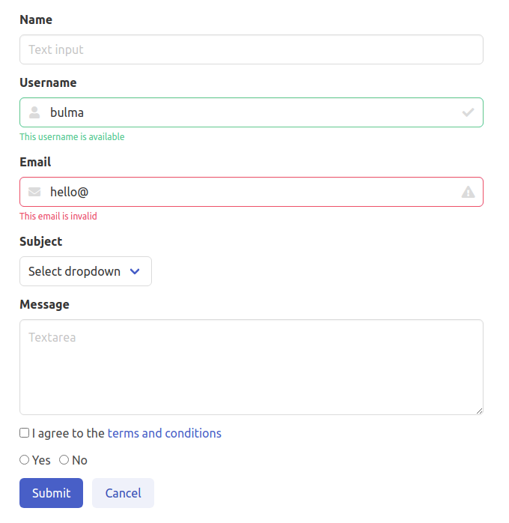
React.Js karkasas
Užduotis nr. 1
Atkurkite pateiktą formos komponentą.
Rekalavimai:
Turi būti sukurtas ContactForm.jsx komponentas, kuris:
Savyje turės universalius Label, TextInput ir Button komponentus
Suvedus tinkamą informaciją (input elementai turi reikalavimą įvesčiai)
Input kraštelis bus žalias;
Suvedus netinkamą (neatitinkančią input reikalavimų):
Input kraštelis bus raudonas;
Kiti formos komponento elementai (select, textarea, checkbox, radio) nebus universalūs, kuriami tik šiai formai
Būtina panaudoti:
PropTypes
Render Props
ForwardRef
Atlikus užduotį, bus pateikiamas dėstytojo sprendimas.

Slide 5
Naudinga informacija
React.Js karkasas
Dokumentacija
https://reactjs.org/docs/refs-and-the-dom.html
https://reactjs.org/docs/forms.html
Straipsniai
https://blog.logrocket.com/react-reference-guide-refs-dom/

